Slide 1
  Усовершенствование методологии лечения зубов с хроническим гранулематозным периодонтитом (клинический пример).
Ординатор кафедры стоматологии ФГБОУ ВО ДОНГМУ им. М. ГОРЬКОГО МЗ России к.м.н. Глинкин В.В.
Аспирант кафедры ортопедической стоматологии ФГБОУ ВО ДОНГМУ им.
М. ГОРЬКОГО МЗ России Пауков В.Д.
Научный руководитель доктор медицинских наук, профессор кафедры ортопедической стоматологии ФГБОУ ВО ДОНГМУ им. М. ГОРЬКОГО МЗ России Чайковская И.В.

Slide 2
Периодонтит является распространенным стоматологическим заболеванием, его лечение представляет определенные сложности. В течение года посещаемость пациентов с деструктивными формами периодонтита составляют 20-56% от общего числа обращающихся (Дурова, А.В. Консервативное лечение пациентов с деструктивными формами апикальных периодонтитов материалами на основе ортофосфатов кальция. Автор. дисс. канд. мед. наук. Тверь, 2018. 18с.). По данным А.Ю. Розенбаума 30-45% обратившихся за эндодонтической помощью на амбулаторном приеме являются лица с деструктивными формами периодонтита (Розенбаум, А. Ю. Оптимизация комплексного лечения пациентов с хроническим апикальным периодонтитом : спец. 14.01.14 «Стоматология» : автореферат диссертации на соискание ученой степени кандидата медицинских наук / Розенбаум Анастасия Юрьевна; Сам. гос. мед. ун-т. — Самара, 2017. — 24 с. ). И.В. Жакот и А.Ж. Петрикас сообщают, что возвращаются на перелечивание зубов с периодонтитом через год после эндодонтического лечения 58-71,6% пациентов, из них в 5-7% зубов приходится на удаление (Жакот, И.В. Модификация структуры эндодонтических силлеров под действием электромагнитного поля / И.В. Жакот Специальность 14.01.14-стоматология. дис…. канд.мед.наук. Воронеж, 2019. 154 с.).

Slide 3
А.В. Митронин и М.М. Герасимова утверждают, что неудачное лечение зубов с периапикальной патологией достигает 95% (Митронин. А.В., Герасимова, М.М. Эндодонтическое лечение болезней пульпы и периодонта (Часть 2). Применение гидроксида кальция в эндодонтии // Эндодонтия today, 2012, № 4, С. 3 – 8.).
По данным А.К. Иорданишвили 50-70% зубов имеют дельтовидные ответвления в апикальной области корневых каналов, что является препятствием для проведения качественной эндодонтии. Поэтому в 6% случаев это лечение заканчивается удалением зуба (Иорданишвили, А. К. Анализ причин удаления зубов и качество заполнения медицинской документации в хирургическом кабинете стоматологической поликлиники / A. K. Иорданишвили, И. А. Толмачев, A. M. Сагалатый // Институт стоматологии. – 2008. – Т. 3, № 40. – С. 28–29.).
Качественная обтурация корневых каналов наблюдается только в 25,2% случаев (Сандакова, Д.Ц. Анализ распространенности, качества лечения и исходов осложненного кариеса зубов как основа программы профилактики в стоматологии / Д.Ц. Сандакова // Автореф.канд.мед.наук. Иркутск, 2004. – 21с.).

Slide 4
Выведение пломбировочного материала за апикальное отверстие наблюдается в 22% (Гор, И. А. Лечение пациентов с инородным телом (пломбировочным материалом) в костной ткани челюстей и мягких тканях : специальность 14.01.14 «Стоматология» : диссертация на соискание ученой степени кандидата медицинских наук / Гор Илана Александровна; Первый Московский государственный медицинский университет им. И. М. Сеченова. – Москва, 2020. –150 с.).
D. Huang с соавт. (2024) утверждают, что необходимо анализировать факторы риска эндодонтического лечения, т.к. осложнения могут возникать в 57,8 % случаев (Expert consensus on difficulty assessment of endodontic therapy / D. Huang, X. Wang, J. Liang [et al.] // International Journal of Oral Science. – 2024. – Vol. 16, N 22. – Р. 1–11. doi: 10.1038/s41368-024-00285-0).
На сегодняшний день нет однозначных данных об отдаленных результатах консервативного лечения зубов с деструктивными формами периодонтита (Байназарова Н.Т. Анализ качества эндодонтического лечения, профилактика осложнений (по данным литературы) / Н.Т. Байназарова, М.К. Искакова // Вестник КазНМУ. – 2017. – № 3. – С. 186-189.).

Slide 5
Сегодня благодаря современным научным исследованиям стоматологам предоставляются различные варианты лечения зубов (The effect of radiotherapy delivery time and obturation materials on the fracture resistance of mandibular premolars [Text] / S. Aktemur Türker [et al.] // Clin. Oral. Investig. –2021. – Vol. 25, N 3. – P. 901–905.; Filling of small oval root canals: influence of sealer placement and filling technique [Text] / F. Haverroth Schünemann [et al.] // Quintessence Int. – 2021. – Vol. 52, N 1. – P. 8–19.). Эндодонтическое лечение – это высокотехнологичная процедура решающая сложные медицинские задачи, включающие в себя разработку алгоритма лечения деструктивных форм периодонтита (Efficacy of an arrow-shaped ultrasonic tip for the removal of residual root canal filling materials [Text] / E. J. N. L. Silva [et al.] // Aust Endod J. – 2021. doi: 10.1111/aej.12505.; Efficacy of reciprocating and rotary retreatment nickel-titanium file systems for removing filling materials with a complementary cleaning method in oval canals [Text] / S. Dhaimy [et al.] // Restor Dent Endod. – 2021. – Vol. 46, N 1. – e13.).

Slide 6
Цель исследования:
повышение эффективности лечения хронического апикального периодонтита путём воздействия лекарственными препаратами на микробиоту корневых каналов.
Задачи исследования:
разработать схему медикаментозной обработки корневых каналов в зависимости от формы хронического апикального периодонтита.
На основании клинико-рентгенологических наблюдений определить эффективность предложенного метода лечения

Slide 7
С хроническими формами апикального периодонтита лечили зубы соответствующие коду классификации МКБ-10 К04.5 «Хронический апикальный периодонтит». Было пролечено 70 зубов у 63 пациентов в возрасте от 20 до 60 лет с диагнозом хронический гранулематозный периодонтит. Диагноз выставляли на основании сбора жалоб, анамнеза заболевания, объективного и рентгенологического обследования.
Критерии включения:
зубы с установленным диагнозом хронический гранулематозный периодонтит;
отсутствие в анамнезе эндодонтического лечения;
воспалительные заболевания пародонта (стадия ремиссии).
Критерии исключения:
анатомические особенности влияющие на качество эндодонтического лечения;
обострение хронического процесса;
Все пациенты давали информированное согласие на лечение.

Slide 8
Клиническое обследование пациентов включало в себя комплекс мероприятий:
Проводили использование вне ротовых и внутри ротовых методов обследования.
Внешний осмотр – конфигурация лица, цвет кожных покровов, состояние регионарных лимфатических узлов и мягких тканей челюстно-лицевой области.
Осмотр полости рта – состояние слизистой оболочки, пародонта.
Объективное исследование – определение: цвета, степени сохранности твердых тканей зуба, подвижности зубов, зондирование полости, реакцию на перкуссию в вертикальном и горизонтальном направлениях, проводили ЭОД.
Оценка слизистой оболочки полости рта - степень увлажненности, наличие гиперемии, цианоза, отека десны, наличия или отсутствия свищевого хода в проекции корней зубов.
Осмотр и пальпация мягких тканей – цвет слизистой оболочки у пораженного зуба, наличие воспалительного инфильтрата, пальпаторно определяя его размеры, болезненность, консистенцию.
Исследование причинного зуба – болезненность в области причинного зуба, зондирование дна кариозной полости, реакция зуба на температурные раздражители, перкуссия: вертикальная и горизонтальная – для сравнительной оценки.

Slide 9
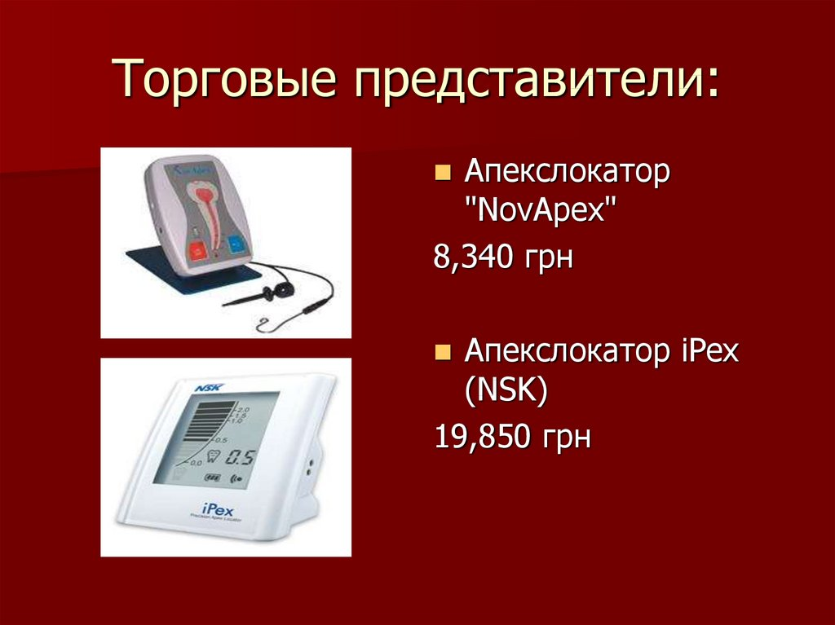
Для измерения электрического сопротивления различных участков зуба использовали апекслокатор «NovApex» (рисунок 1), работающий с помощью двух электродов: пассивный электрод прикрепляется к губе пациента, активный – к файлу, вводимому в корневой канал.
Когда файл достигал верхушки корня, сопротивление резко снижалось из-за определённого сопротивления в апексе и данный прибор сигнализировал звуковым и графическим индикатором.
Рисунок 1. Апекслокатор «NovApex»

Slide 10
Для определения стоматологического статуса и выявления хронических одонтогенных очагов инфекционного процесса с бессимптомным течением использовался метод ОПТГ.
С целью диагностики состояния периапикальных тканей при первичном эндодонтическом лечении, а также измерении рабочей длинны системы корневого канала зуба и степени его проходимости использовали внутриротовую рентгенографию.
Степень повреждения и деструкции в периапикальных тканях, а также эффективность проводимого лечения оценивалась с помощью рентгенологического исследования (прицельная) рентгенография.
С целью диагностики в области костей лицевого скелета использовался КЛКТ - метод трехмерного изображения, позволяющий оценить размер патологического очага, особенности строения корневых каналов, состояние окружающих тканей и провести дифференциальную диагностику.

Slide 11
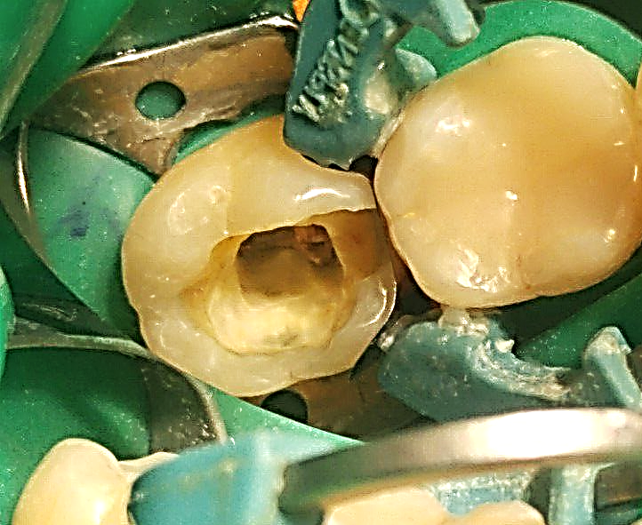
Протокол лечения периодонтита включал в себя:
Сбор анамнеза и клинический осмотр полости рта.
Проведение рентгенографического исследования с целью оценки состояния зуба и периапикальных тканей.
Проведение местной анестезии (при необходимости и при отсутствии общих противопоказаний).
Создание доступа к полости зуба с последующим его раскрытием. Для качественной изоляции рабочего поля обязательное использование коффердама (рисунок 2).

Slide 12
Создание прямого доступа к корневым каналам шаровидным и цилиндрическими борами с закругленным концом с последующим удалением всех кариозных тканей, дефектных реставраций и коронок.
Придание формы корневым каналам включает в себя несколько целей: формирование конусности канала на всю его рабочую длину, обработка всех поверхностей канала, адекватная элиминация (отток) промывающих растворов, сохранение адекватного размера апикального отверстия и физиологического сужения.
Определение рабочей длины корневого канала – определяется с обязательным рентгенологическим контролем для контроля качества глубины пломбирования корневого канала и использования электронных методов.
Препарирование корневого канала разделяется на три взаимосвязанных этапа: первичную обработку канала для удаления измененных тканей или инородных веществ; удаление дентинных опилок и начальное формирование канала; формирование устьевой, средней трети и околоверхушечной (апикальной) части канала для окончательной обработки и трехмерной обтурации.

Slide 13
Пломбирование корневых каналов временными и/или постоянными пломбировочными материалами. Для временного пломбирования корневых каналов при различных формах периодонтита используются кальцийсодержащие препараты на 14 дней под временную пломбу.
Рентгенологический контроль на этапах лечения (контрольная рентгенограмма или компьютерная томография), осмотр через 6 месяцев, 1, 2 и 3 года.
Постановка герметичной временной пломбы с целью профилактики инфицирования между визитами.
Удаление временной пломбы.
Механическая и медикаментозная обработка корневых каналов.
Обтурация корневых каналов на постоянной основе.
Восстановление коронковой части зуба.
Устранение суперконтактов методом избирательного пришлифовывания.

Slide 14
Расширение корневого канала на всю его длину предусматривало удаление остатков пульпы, слоя инфицированного дентина, расположенного на стенках канала с помощью файлов, с последовательно увеличивающимися размерами. Использование данной методики позволяло не только расширить корневой канал, снять инфицированный дентин, но и создать наклон стенок, что соответствует стандарту конуса эндодонтического инструмента.
При искривленных каналах использовали методику Step-back ‒ от меньшего к большему. Начинали с К-файла того же размера, что и К-ример, которым было завершено прохождение канала. На файле устанавливали силиконовый ограничитель на отметке рабочей длины. Затем брали файл следующего размера ‒ 0.15 и обрабатывали на ту же длину ‒ 20 мм. После промывания канала «Гипохлоран-5», 3 % р-ром перекиси водорода и 10 % раствором Бетадина, снова проводили обработку канала на всю рабочую длину файлами 0.20 и 0.25 размера с 02 – 06 конусностью (Глинкин В.В. Методика лечения зубов с хроническими апикальными периодонтитами в стадии обострения с деструктивными изменениями тканей корня. Свидетельство про регистрацию авторского права № 99975 от 25.09.2020.).

Slide 15
При использовании 0.30 размера рабочую длину уменьшали на 1‒2 мм и снова возвращались к размеру 0.25, с последующим увеличением диаметра и уменьшением рабочей длины на 1‒2 мм. Сохранение диаметра апикальной части 0.25 обусловлено тем, что эта величина позволяет провести необходимую медикаментозную обработку и полноценную обтурацию этой части канала (Кострыгина Е.Д. Периодонтит. Учебно-методическое пособие // Пенза. Издательство ПГУ – 2023. – 100 с.).
Для качественного растворения остатков органических тканей, их дезинфекции и вымывания дентинных опилок проводится медикаментозная обработка корневого канала при помощи ирригационной иглы 0,3 мм с боковым отверстием (Глинкин В.В. Методика лечения зубов с хроническими апикальными периодонтитами в стадии обострения с деструктивными изменениями тканей корня // Медичний форум № 19 (19), 2020. – С. 38-41.) антисептическими растворами «Гипохлоран-5», 3 % раствором перекиси водорода, 10 % раствором Бетадина.
После использования Бетадина канал еще раз промывали 3 % раствором перекиси водорода.

Slide 16
Далее корневой канал высушивали бумажными пинами.
С помощью машинного каналонаполнителя для временной обтурации, в корневой канал вводили Иодотин на 14 дней.
Во избежание реинфицирования, зуб герметично закрывали временной пломбой.
Во второе посещение обеспечивали изоляцию зуба коффердамом. Удаляли временную пломбу. Проводили механическую обработку корневого канала с последующим расширением до 25.06 или 30.04 с целью извлечения из последнего остатков временного пломбировочного материала.
Медикаментозную обработку корневого канала проводили «Гипохлоран-5», 3 % р-ром перекиси водорода и 10 % раствором Бетадина.
Корневой канал высушивали бумажными пинами.
Пломбировали корневой канал на постоянной основе Гранулотеком с помощью машинного каналонаполнителя № 35 длиной 25мм, вращая инструмент вперед и назад при постоянном движении в канале от коронки к апексу и назад.

Slide 17
В качестве клинического примера приводим протокол лечения 16 зуба с хроническим гранулематозным периодонтитом.
Пациентка В. явилась на прием 05.04.2023г. с жалобами на наличие полости в зубе на верхней челюсти справа. Из анамнеза: зуб ранее лечен по поводу кариеса, пломба выпала несколько месяцев назад. Зуб ранее беспокоил. Около месяца зуб не беспокоит.
Объективно: лицо симметрично, кожные покровы чистые, регионарные лимфоузлы не увеличены. Слизистая оболочка десны в области 14, 15, 16 зубов бледно-розового цвета. На аппроксимально-медиальной поверхности 16 зуба глубокая кариозная полость с пигментированным дентином в пределах околопульпарного дентина. Реакция на температурные раздражители, перкуссия, зондирование дна и стенок полости безболезненны.

Slide 18
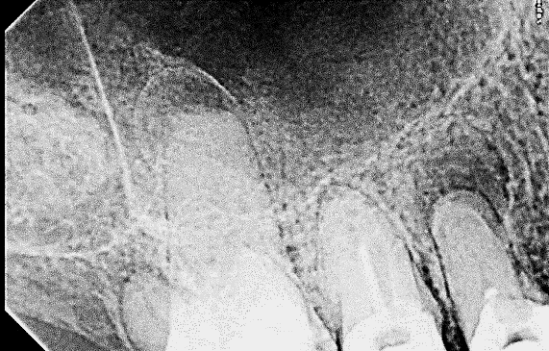
Рентгенологически - рентгенопрозрачность костной ткани в области верхушек дистального и небного корней имеет четкие границы овальной формы. В области верхушки небного корня участок радиопросветления с четким контуром в виде границы повышенной рентгеноконтрастности. Пространства периодонтальных связок в области небного и дистально-щечного корней неравномерно утолщены и представлены в виде полосы просветления между компактным слоем лунки и наружной поверхностью корня. Границы гайморовой пазухи не нарушены (рисунок 3).
Рисунок 3. Диагностическая рентгенограмма 16 зуба.

Slide 19
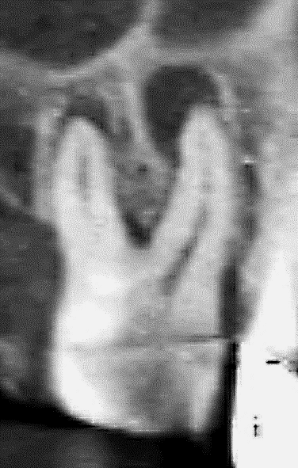
На КЛКТ в коронковой части 16 зуба на аппроксимально-медиальной поверхности визуализируется тень с неровными краями по периферии, соответствующая по форме и размерам кариозной полости, сообщающаяся с пульповой камерой в области медиально-щечного корня (рисунок 4).
Рисунок 4. Диагностическое КЛКТ 16 зуба.

Slide 20
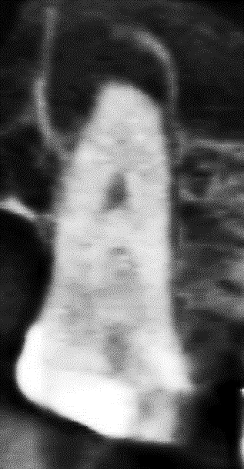
В апикальной области небного и дистально-щечного корней участки рентгенопрозрачности повышенной интенсивности овальной формы. На вертикальном срезе КЛКТ в области верхушки небного корня зуба выявлена деструкция костной ткани в виде участка повышенной прозрачности и интенсивности, имеющая четкие контуры овальной формы (рисунок 5).
Рисунок 5. Диагностическое КЛКТ 16 зуба до обтурации корневых каналов

Slide 21
На основании клинико-рентгенологического обследования установлен диагноз - хронический гранулематозный периодонтит 16 зуба.
Лечение: после снятия зубного налета механическим путем и наложения коффердама проведено препарирование кариозной полости с созданием доступа к устьям корневых каналов. Эвакуирован путридный распад из каналов. Проведена механическая и медикаментозная обработка корневых каналов «Гипохлоран-5», 3 % раствором перекиси водорода и 10 % раствором Бетадина. каналы высушены бумажными штифтами. Для временной обтурации корневого канала использовали кальцийсодержащий препарат с добавлением йода – Иодотин на 14 дней. Полость зуба герметично закрыта временной пломбой из Уницема. Даны рекомендации по уходу за полостью рта. Повторное посещение стоматолога назначено через две недели.

Slide 22
Во второе посещение через две недели пациентка жалоб не предъявляла.
Объективно: в зубе сохранена временная пломба. Перкуссия безболезненная. Слизистая оболочка в области 16 зуба бледно-розового цвета, пальпация безболезненная.
Лечение: после наложения коффердама временная пломба удалена, проведено препарирование кариозной полости, механическая и медикаментозная обработка корневых каналов по вышеописанной методике. Каналы высушены с помощью бумажных штифтов и запломбированы на постоянной основе Гранулотек с гуттаперчевыми штифтами.
На горизонтальном срезе КЛКТ от 19.04.2023г. видна плотная обтурация корневых каналов 16 зуба пломбировочным материалом в апикальной области в виде участков затемнения по своей конфигурации и рентгеноконтрастности соответствующих пломбировочному материалу. Очаг деструкции костной ткани с четкими контурами овальной формы в области небного и дистально-щечного корней (рисунок 6.).

Slide 23
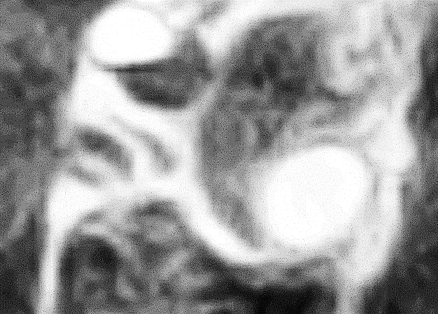
Пломба выполнена из фотополимерного материала. Пришлифовка, полировка пломбы. Даны рекомендации по уходу за полостью рта. Рекомендовано явиться для профилактического осмотра через 6 месяцев.
Рисунок 6. Диагностическое КЛКТ 16 зуба после обтурации корневых каналов.

Slide 24
Ввиду того, что пациентка не смогла вовремя явиться на прием через 6 месяцев, она явилась для лечения другого зуба через 2 года и 2 месяца.
В третье посещение пациентка жалоб на 16 зуб не предъявляла.
Объективно: 16 зуб покрыт металлокерамической коронкой. Перкуссия безболезненная. Слизистая оболочка бледно розового цвета. На контрольной рентгенограмме 16 зуба на всю рабочую длину прослеживается плотная обтурация корневых каналов в виде непрерывной тени по своей рентгенопрозрачности соответствующей пломбировочному материалу. Пространства периодонтальных связок в области всех корней соответствуют физиологической норме. В апикальной области дистально-щечного корня деструкции костной ткани нет. Костный рисунок сохранен.

Slide 25
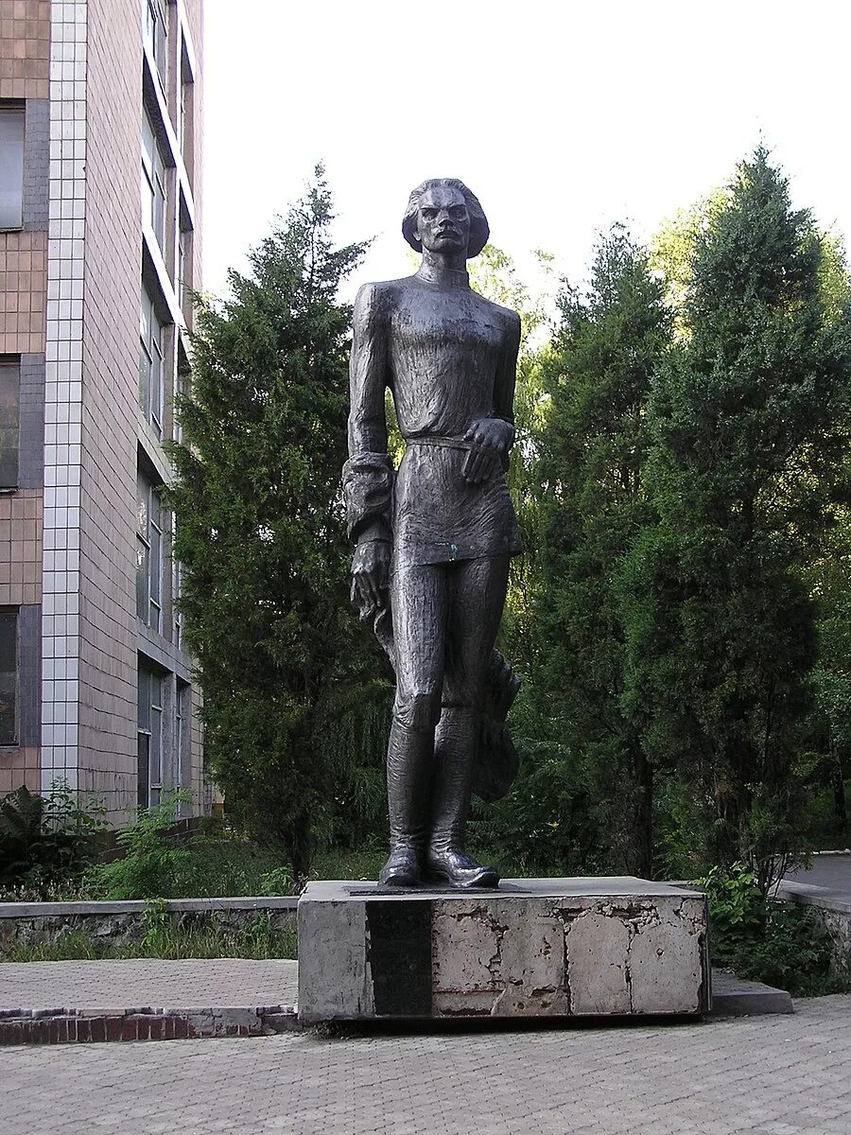
Благодарим за внимание

